Slide 1
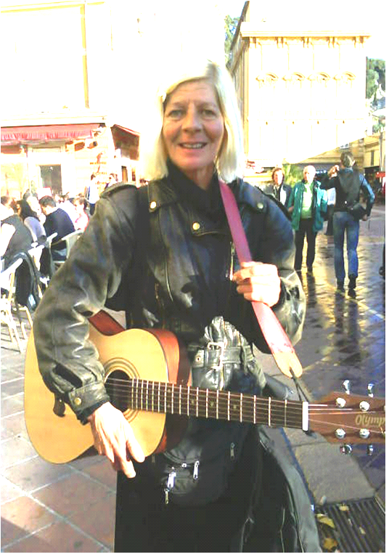
MUSIQUE
Les Chansons de
Carmel TOUS LES SOIRS:
Dylan 21h00 - Minuit
Aux Cafés et
Restaurants
de
PIGALLE
La RUE DES ABBESSES
PARIS 18
CDs en Vente
Tel: 0633519228

